Slide 1
Nekilnojamojo kultūros paveldo apsaugos įstatymo nauja redakcija
2026 m.

Slide 2
    Problemos mastas ir priežastys
Problema. Nagrinėtu pastarųjų trejų metų laikotarpiu (2020 m. pr. - 2022 m. pab.) vien tik Vilniaus ir Kauno miestuose užfiksuoti 82 atvejai kai nustatyti savavališki statybos darbai saugomoje kultūros paveldo vietovėje, iš jų - 23 atvejai kai nustatyti savavališki statybos darbai kultūros paveldo objektuose, daugiau nei pusė jų – regioninio ir nacionalinio reikšmingumo, turintys valstybės saugomo objekto ar Kultūros paminklo statusą.
1 priežastis. Nepakankamai nuoseklus ir veiksmingas teisinis reguliavimas.
2 priežastis. Nepakankamai efektyvi nekilnojamųjų kultūros vertybių administravimo sistema.

Slide 3
    Tvarkybos ir statybos darbų atskyrimo problema
Valdytojams, projektuotojams ir rangovams sunku suprasti, kokiems darbams koks leidimas reikalingas ir kuri institucija jį išduoda. Dėl to dalis darbų tampa savavališki, o objektų sutvarkymui prarandamas finansavimas.
2014–2020 m. ES fondų investicijų programos finansuoti 24 projektai, o CPVA pateiktais duomenimis, 15 paraiškų pripažintos netinkamomis finansuoti, nes neturėjo statybą leidžiančio dokumento arba projekto.
2021 – 2027 m. (pirmame etape) ES fondų investicijų programos finansuoti 11 projektai, o CPVA pateiktais duomenimis, 12 paraiškų pripažintos netinkamomis finansuoti, nes neturėjo statybą leidžiančio dokumento arba projekto.

Slide 4
    Restauravimo ir remonto darbų palyginimas.
Įkainiai skiriasi iki 2-3 kartų!
Trūksta aiškios atskirties tarp remonto ir restauravimo darbų, todėl projektuose analogiški darbai gali būti priskirti tiek restauracijai, tiek remontui (priklausomai nuo projekto vadovo požiūrio ir pasirinkimo)
Šių darbų įkainiai, priklausomai nuo rūšies, gali skirtis iki 2-3 kartų.

Slide 5
    Naujoji įstatymo redakcija. Tikslai
Sumažėjęs pažeidimų, tvarkant nekilnojamąsias kultūros vertybes, skaičius:
  aiškesnės paveldo apsaugos nuostatos valdytojams, projektuotojams, rangovams, atsakingoms institucijoms;
  išgryninti ir aiškiai atskirti tvarkybos ir statybos darbai;
  vieno langelio principas;
  daugiau skaidrumo ir aiškumo Valstybės ir ES finansuojamiems projektams.
Užtikrinta efektyvi apsauga ir galimybė veikti bei reaguoti proaktyviai.
  prevencinės priežiūros darbams nereiks projekto ir leidimo (valdytojai sutaupytas projektavimui laiką ir lėšas galės skirti objekto būklės gerinimui);
  valdymo planai, poveikio paveldui vertinimas.
Sumažėjusi biurokratinė našta diegiant vieno langelio principą
Aiškus funkcijų ir atsakomybių atskyrimas tarp savivaldybių ir KPD
UNESCO Pasaulio paveldo konvencijos nuostatų įgyvendinimas ir integravimas į nekilnojamojo kultūros paveldo apsaugos sistemą

Slide 6


    Išgryninti ir aiškiai atskirti tvarkybos, statybos ir prevencinės priežiūros darbai
Tvarkybos darbais laikomos visos intervencijos, kurių tikslas – išsaugoti paveldo objektą esminiai nekeičiant jo išvaizdos. Visiems šiems darbams – tiek tvarkomiesiems paveldosaugos, tiek tvarkomiesiems statybos (paprastojo remonto) – bus reikalingas tvarkybos leidimas.
Statybos darbai – tai objekto išvaizdą (priestatai, antstatai, kt.) ir konstrukcinę schemą keičiančios intervencijos. Šiems darbams bus reikalingas statybos leidimas.
Prevencinės priežiūros darbai – nedidelės apimties intervencijos, pavyzdžiui, paprastojo remonto ar naudojimo priežiūros darbai. Šiems darbams atlikti leidimas nebus reikalingas.

Slide 7


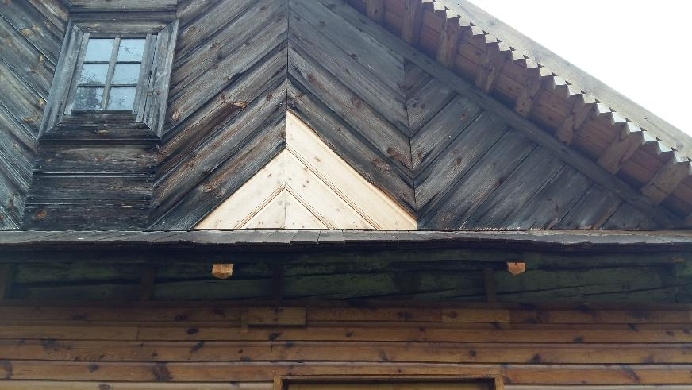
    Prevencinės priežiūros darbai
Valdytojų vykdomi ar organizuojami kultūros paveldo objektų vertingųjų savybių nekeičiantys (paprastojo remonto rūšį atitinkantys) prevencinės priežiūros darbai vykdomi pagal kultūros ministro įsakymu patvirtintą prevencinės priežiūros darbų tvarką.
Projektas ir leidimas šiems darbams nereikalingas.

Slide 8
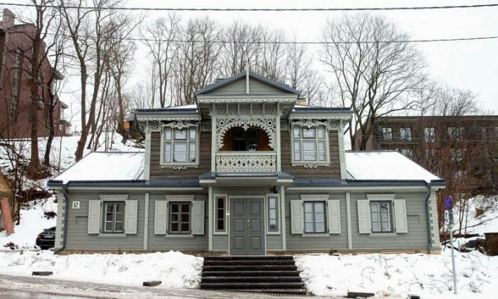
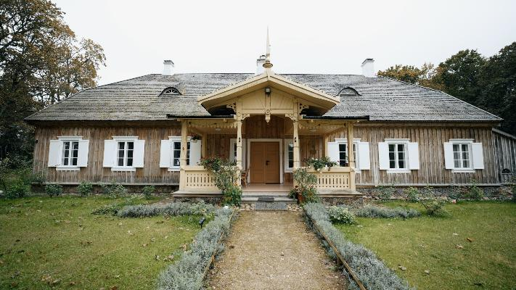
    Autentiškumo išsaugojimas
Patikslinta autentiškumo, įtraukta vientisumo sąvoka
Tyrimų privalomumas. Tyrimų ir projektų viešumas
Aiškiai atskirti tvarkomieji paveldosaugos, tvarkomieji statybos ir statybos darbai
Konservavimo ir restauravimo sąvokose atsisakoma statybos ir kraštotvarkos darbų
Nauja darbų rūšis – prevencinės priežiūros darbai (ypač aktualu medinio paveldo išsaugojimui)
Vilniaus medinės architektūros muziejus
D. Umbraso foto
Pavirvytės dvaras
K. Kajėno foto

Slide 9
    Išgrynintos institucijų atsakomybės
Savivaldybės -
išduos visus reikalingus leidimus, teiks administracines paslaugas. Išduos specialiuosius reikalavimus žemesnio (savivaldybės saugomiems bei vietinio reikšmingumo) lygmens objektams ir derins juos paveldosauginiu požiūriu.
Kultūros paveldo departamentas -
išduos specialiuosius reikalavimus aukštesnio (kultūros paminklams, valstybės saugomiems bei nacionalinio ir regioninio reikšmingumo) lygmens objektams ir derins juos paveldosauginiu požiūriu.

Slide 10
    Vieno langelio principas
Vieno langelio principas – visi paveldosauginiai reikalavimai ir sąlygos tam pačiam objektui bus pateikiami vienu dokumentu pagal vieną prašymą.
Valdytojui nebereikės kreiptis į kelias skirtingas institucijas dėl to paties objekto.
Paslaugos suteikiamos greičiau ir patogiau. Visi vieno objekto sutvarkymui reikalingi sprendiniai pateikiami viename projekte per vieną informacinę sistemą „Infostatyba“.

Slide 11
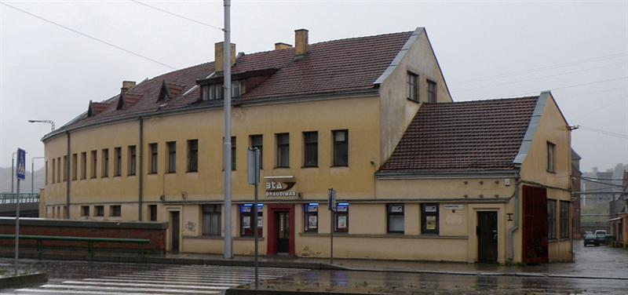
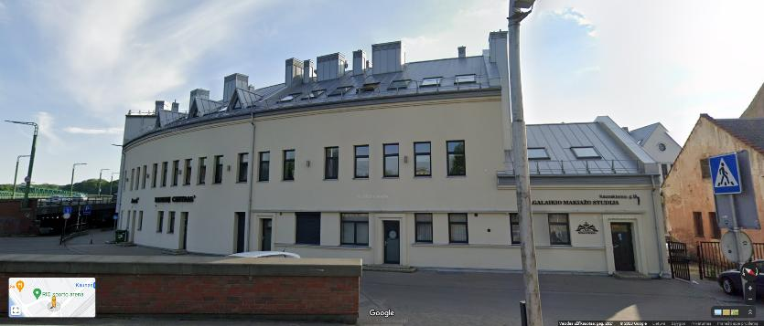
    Visuomenės įtraukimas
Visuomenei bus sudarytos didesnės galimybės dalyvauti nekilnojamojo kultūros paveldo apsaugos procesuose:
didesnis įtraukimas į apskaitos procesus
visa informacija apie parengtus projektus ir išduotus leidimus bus vieša, taps privaloma viešinti projektinius pasiūlymus, keičiant objekto išvaizdą*.
*kai sukuriamos naujos, iki tol nebuvusios nekilnojamosios kultūros vertybės dalys ar elementai arba kai atstatomos nekilnojamosios kultūros vertybės prarastos dalys ar elementai
Pienocentro centrinės pieninės pastatų komplekso administracinis pastatas
(kodas 29490), Valstybės saugomas. Prieš ir po tvarkybos/ pritaikymo darbų

Slide 12

    UNESCO vertybių apsauga
Įstatymo projektas papildytas nauju straipsniu, skirtu UNESCO Pasaulio paveldo sąraše esančių vertybių apsaugai:
išskirtos įvairaus lygmens institucijų atsakomybės ir funkcijos saugant Pasaulio paveldo vertybes;
įtvirtintos papildomos priemonės, pavyzdžiui, poveikio paveldui vertinimo procedūros privalomumas, valdymo planų privalomumas;
sąvokos: „išskirtinė visuotinė vertė“, „Pasaulio paveldo vertybė“, „valdymo planas“, „vietos valdytojas“, „poveikio paveldui vertinimas“, autentiškumas, vientisumas.

Slide 13
    Kiti svarbūs aspektai
Sąvokų išgryninimas ir suderinimas.
Statybos – tvarkybos procedūrų suderinimas pasikeitus Statybos įstatymui 2024 m. Suderinimas su kitų įstatymų aktualiomis redakcijomis.
Atskirti ir aiškiau apibrėžti inventorizavimo ir apskaitos procesai.
Įstatymo projekte sugrąžintos specialistų, dirbančių paveldo išsaugojimo srityje, kvalifikacinės kategorijos, nurodyti aiškūs kriterijai jų nustatymui, tokiu būdu užtikrinant skaidrumo ir nuoseklumo, teisėtų lūkesčių principą, skatinant specialistų kvalifikacijos kėlimą.
Išdiferencijuojami reikalavimai skirtingą saugojimo statusą turinčioms kultūros paveldo vertybėms.

Slide 14
Dėkui

